Slide 1


EPC International Limited
美鋭電路（東莞）有限公司

Slide 2

企业愿景：成为电子行业最优秀的线路板制造商。
企业理念：从开始及以后做到正确，准时，不容错误。
企业精神：团结，务实，开拓，进取，创新。
About EPC
EPC简介

Slide 3

Corporate Mission/
企业使命
A premium low cost PCB manufacturer that fully embraces human, social and environmental responsibilities.
融入人类，社会，环境，高度责任感的低成本高品质PCB行业制造商。

Slide 4
Competitive Edges /
竞争优势
Cost Competitiveness/
低成本的竞争优势
Stable Financial position/健全稳定的财务状况
Strong management experience/强大丰富的管理经验
Flexible Support/
合理的弹性体制
Strong commitment in single sided pcb business
对PCB事业的慧忠诚度

Slide 5

Factory Overview/
公司发展历程
成立时间：1993年正式成立，主导生产PCB
量产时间：1993年正式投入量产
注册资金：3900 万HKD
资本性质：100%独立资本运营
现有的认证取得：ISO14001, TS16949, UL
现有的营业范围：单面板，双面板，多层板，LED板
现有的职工人数：132名，
现有的生产能力： 130000 平方米/月,将来 150000 平方米/月
HKD

Slide 6
Organization structure/
组织架构图
DIRECTOR
董事长
萧铭铧
DEPUTY GENERAL
MANAGER
丛海杰
Purcha sing
購買部
Maintenance
設備部
（排水処理）
Marketing
市場部
Product
design ENG
技術部
Finance
Department
財務部
Personnel
Department
人事部
Production
planing
PMC
Production
製造部
Q.A.
品質保証部
Customs
declaration
Department
通関部

Slide 7

Key Capabilities /
工艺制作能力
Overall Thickness/板材厚度 0.70mm~1.60mm± 0.13mm
Copper Thickness/铜箔厚度 1oz or 2oz (35μm or 70μm)
Line & Space/线宽/线距 200μm/200μm (0.2mm/0.2mm) min.
Hole Size(Punching)/模具孔径公差
  FR-1: 0.6mm+0.1/-0mm
  CEM-1: 0.7mm+0.1/-0mm
  . FR-4/CEM-3(≧1.6mm): 1.6mm+0.1/-0mm
  . FR-4/CEM-3(≦1.2mm): 1.4mm+0.1/-0mm
Hole Size(Drilling)/CNC钻孔
  FR-1/CEM-1: 0.3mm+0.05/-0mm
  FR-4/CEM-4: 0.5mm+0.05/-0mm
Rectangular Slot Size/最小槽面积
  FR-1: A: 1.0±0.1mm; B: 0.6±0.1mm (Punching)
  FR-4/CEM-3/CEM-1: A: 1.2±0.1mm, B: 1.0±0.1mm
Surface Finish/表面処理
  OSP/, Flux, Pb Free HAL/无铅喷锡
  max printing size/ 最大版面印刷尺寸 610mm*510mm

Slide 8
Key Capabilities /
工艺制作能力
CNC特急样品 2~3 个工作日完成（数量10PNL内）
CNC一般样品 4~5 个工作日完成（数量50PNL内）
模具制作 7 个工作日完成
模具样品提交 1~2个工作日完成
首批订单交货 7个工作日完成 （500平方米内）

Slide 9
Business Growth(HK$M)/
企业年度成长 百万HKD

Slide 10
Capacity & Operation Ratio by Layer Count
层数面板生产对比

Slide 11


















Main Customers/
主要客户群

Slide 12
Turnover by Region/
顧客区域分布

Slide 13
Application/
产品应用范围
应用范围 Application | 比例%
家電製品 Household appliances | 60%
電源製品 Power supply | 20%
照明製品 Lighting controlsystem | 10%
その他 others | 10%

Slide 14






Laminates With UL /
板材类型
FR-1/纸质板
  KB: KB3151C, KB3152 (HF)
  Eternal: ETL801, ETL207, ETL204(T),ETL204(N)
  CCP: CCP3400ST, CCP3400, CCP6400SM (HF)
  Panasonic: R8700, R8500 (HF)
CEM-1/半玻璃纤维板
  KB: KB5150 (CTI600), KB5150
  Eternal: ETL502
  Shengyi: S3110, S3116 (CTI600),Q360G(HF)
  CCP: CCP508, CCP518 (HF)
  DooSan: DS7016A
  NanYa: CEM-1-97PM
CEM-3/玻璃纤维板
  KB: KB7150
  Shengyi: S2155 (HF),S2130
  Panasonic: R1786
FR-4/玻璃纤维板
  KB6160, KB6150,S1141,FR-4-86

Slide 15

Company equipment 公司设备

Slide 16
2015~2017INVESTMENTS/
2015年~2017年总投资
新設備 New equipment list | 台数 Quantity
Drill machine 钻孔机 | 1
CCD punching 自动冲压机 | 4
Guiding hole punching machine 自动打孔机 | 1
screen printing 自動印刷機 | 3（日本製）
E-TEST machine 自動测试机 | 7
v cut machine 自動Vcut機 | 1
Packing machine 自動梱包機 | 1
hasl lf machihe 半自动机 | 1
Ordinary packing machine 普通包装機 | 1
AOV 自动外观检查机 | 2（中国製1台、日本製1台kurabo）
環境排水処理投资 Environmental wastewater treatment | USD 0.52 Million
生産設備投资 Ｐroduction equipment | USD 2.6 Million

Slide 17
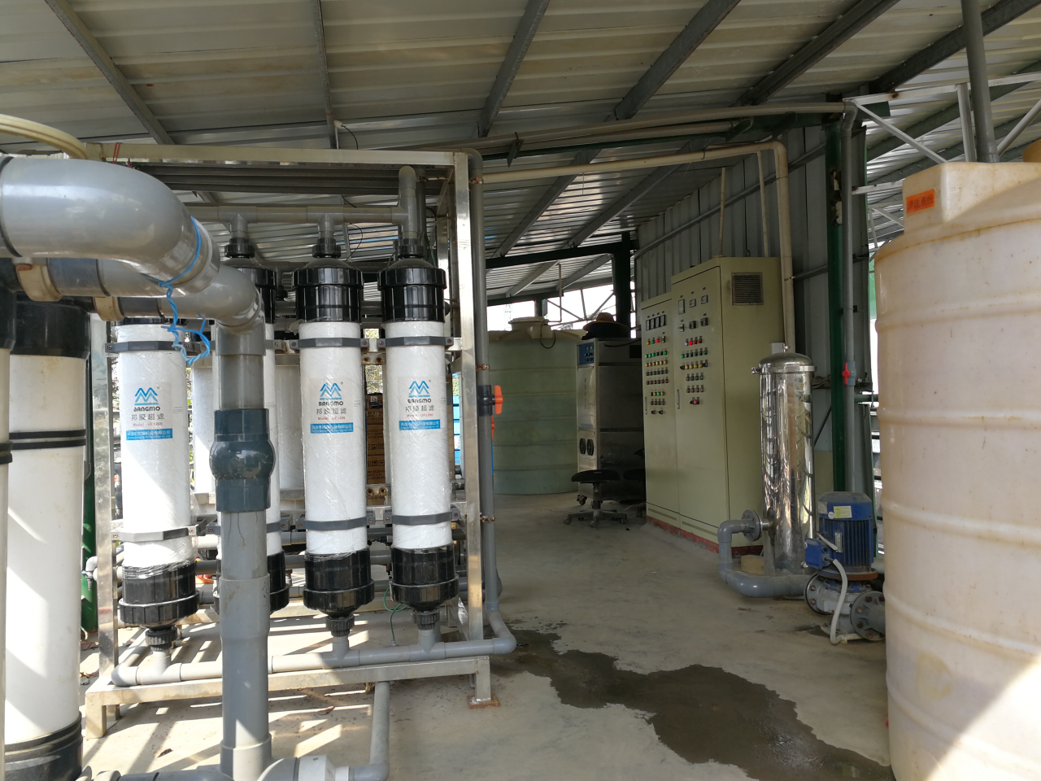
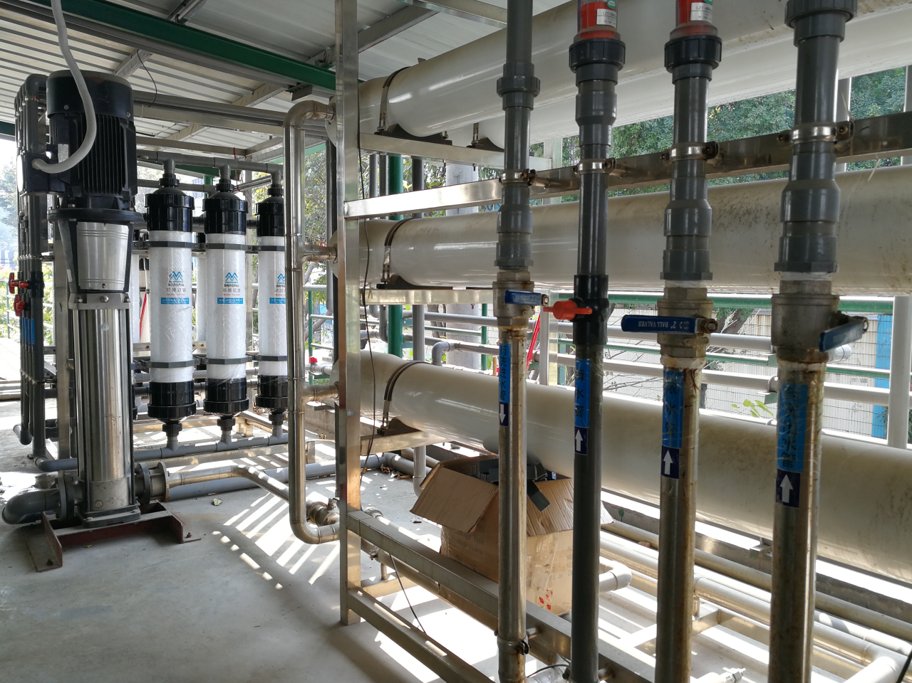
environment effluent treatment/
环境废水处理
响应国家环境政策与生态保护，合理排污，提高水的利用率，恢复城市乃至流域的良好水环境。 公司废水质量达到排污标准用来浇灌花草。

Slide 18
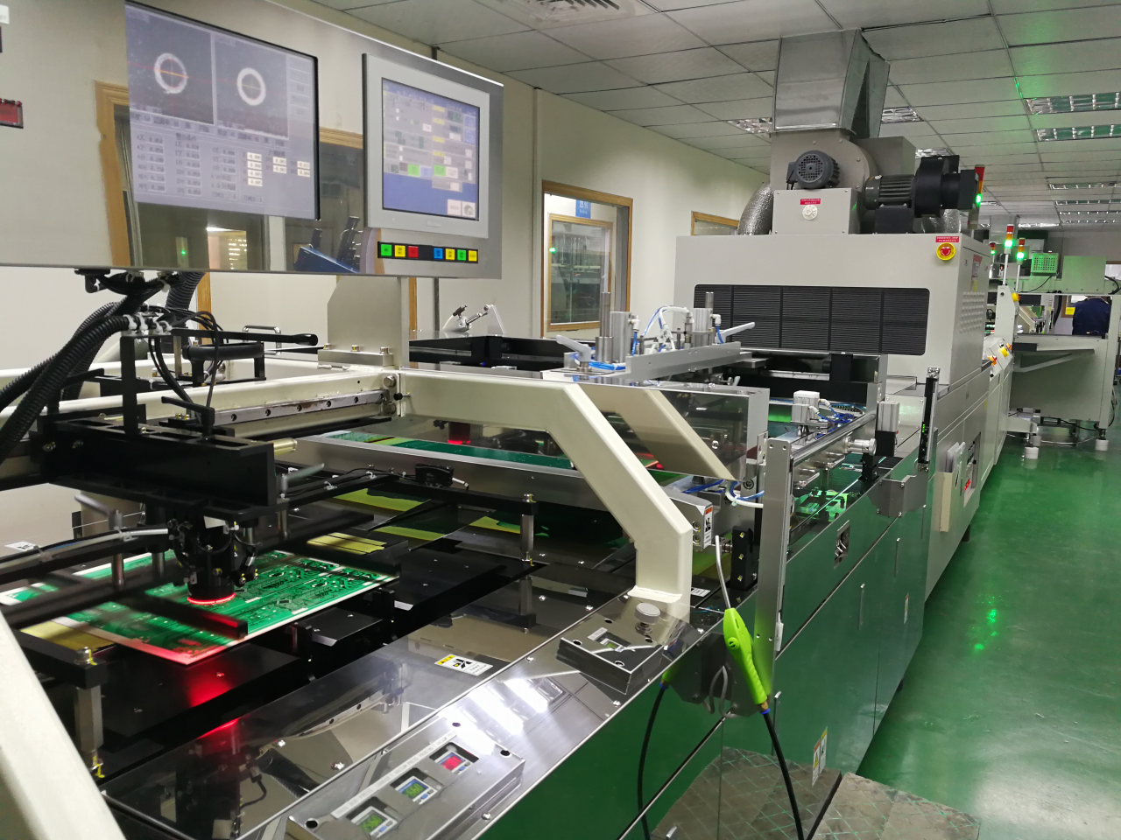
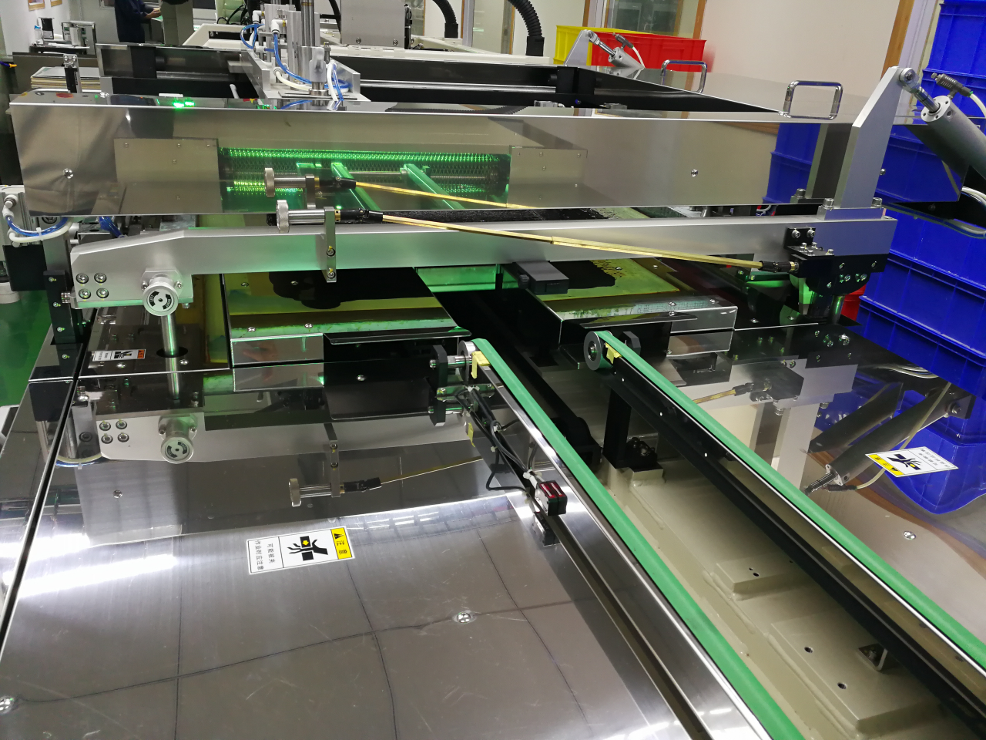
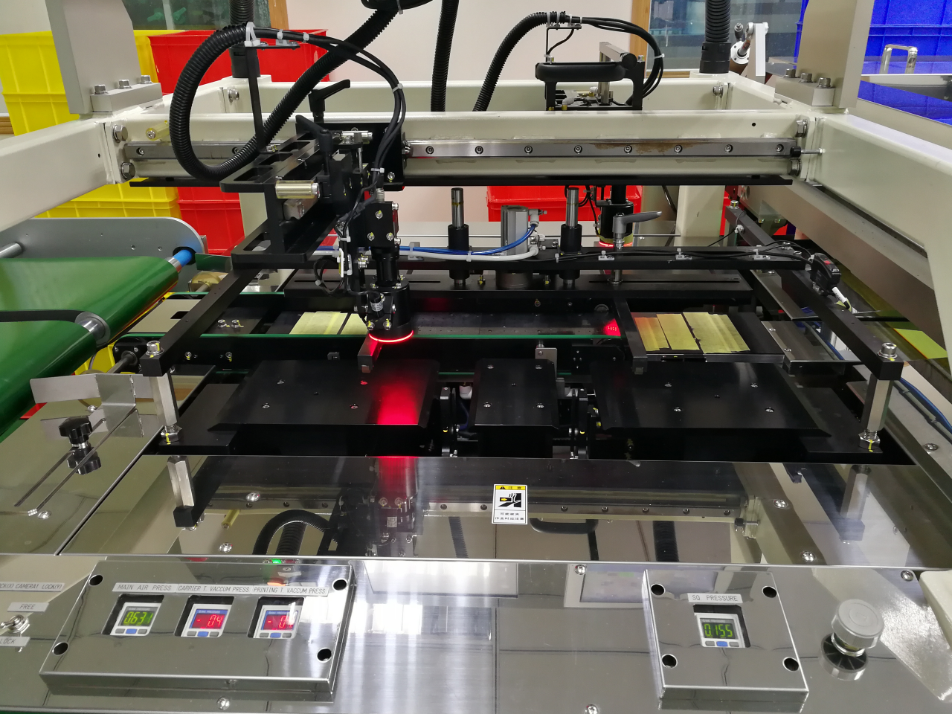
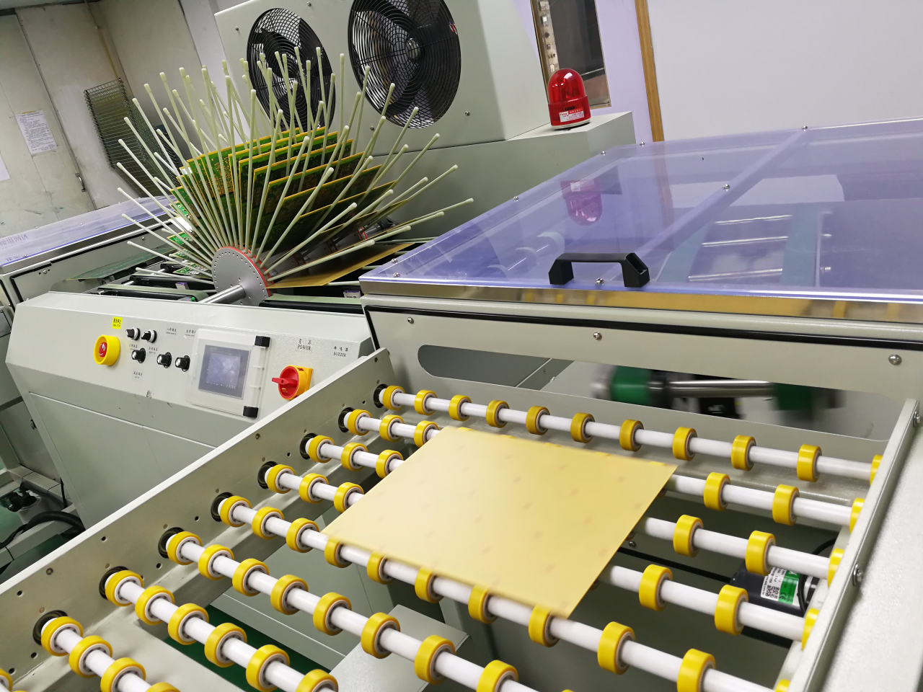
Automatic screen printing line/
全自动印刷设备

Slide 19
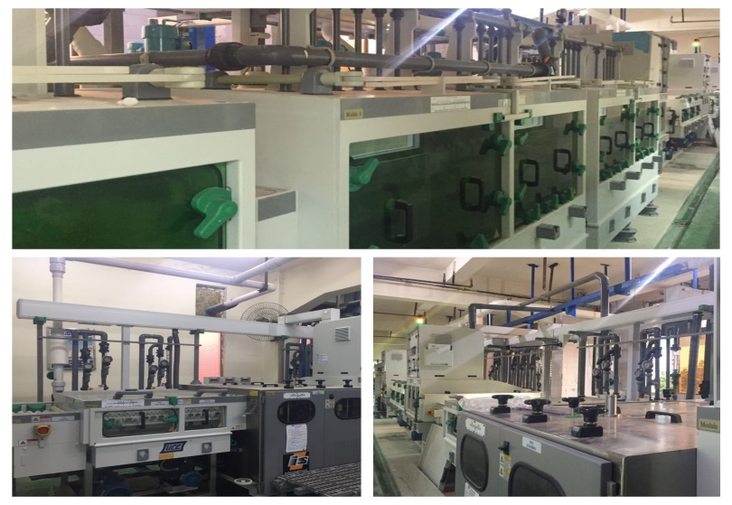
Etching Line/
蚀刻设备

Slide 20
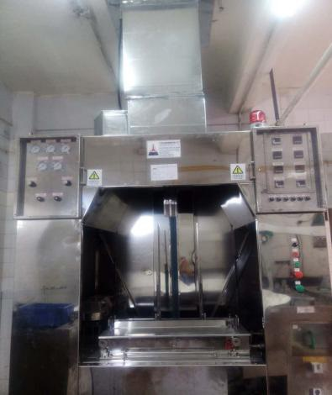
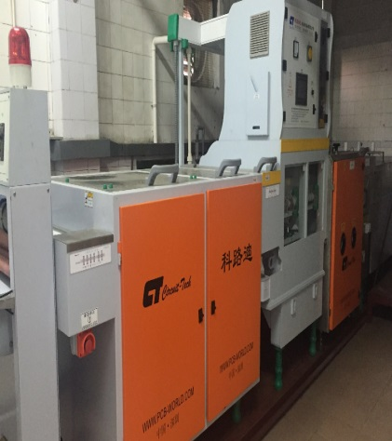
Hasl lf line/
喷锡设备/后处理

Slide 21
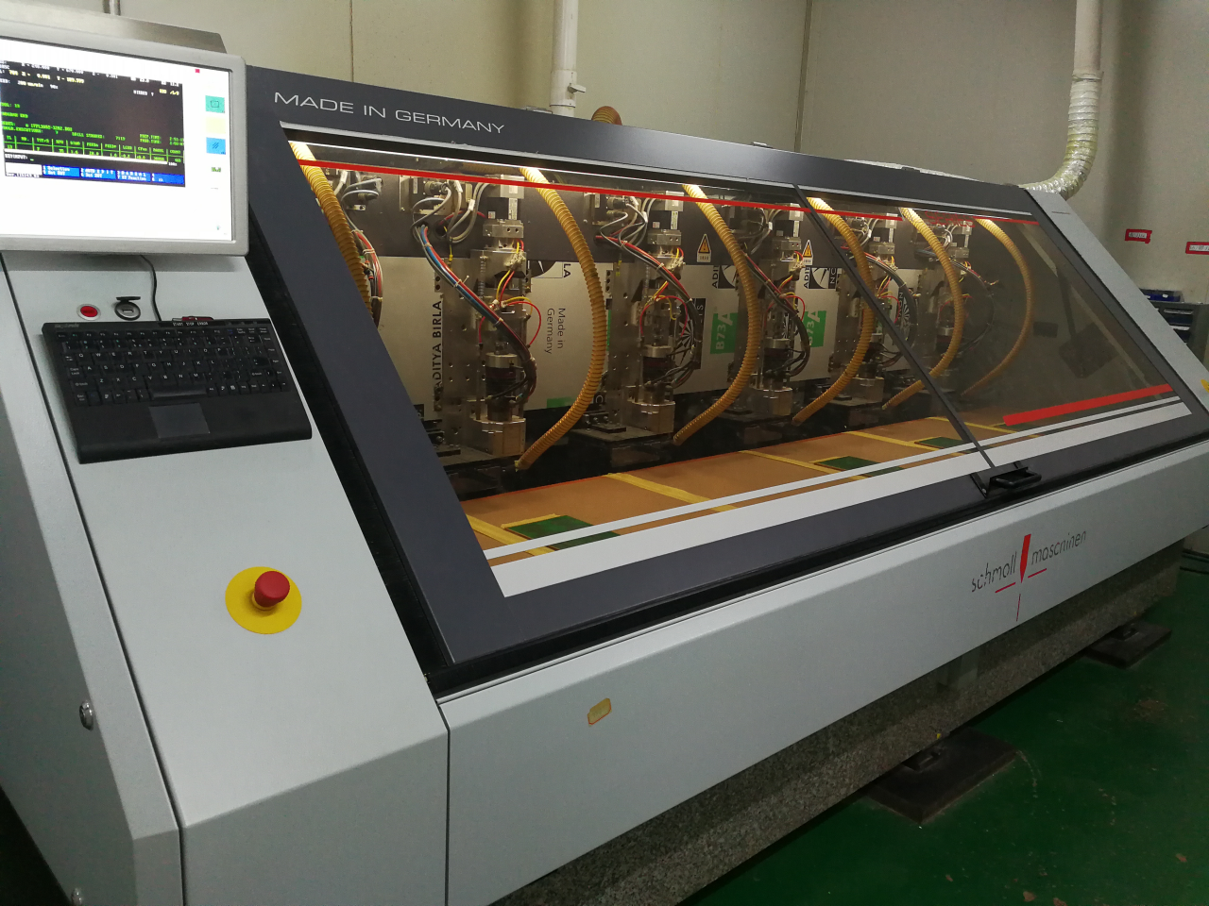
SCHMOLL Drill/
CNC设备

Slide 22
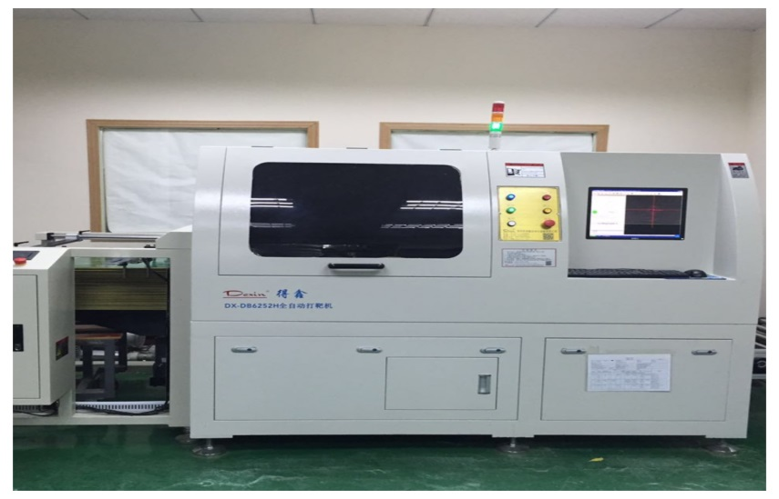
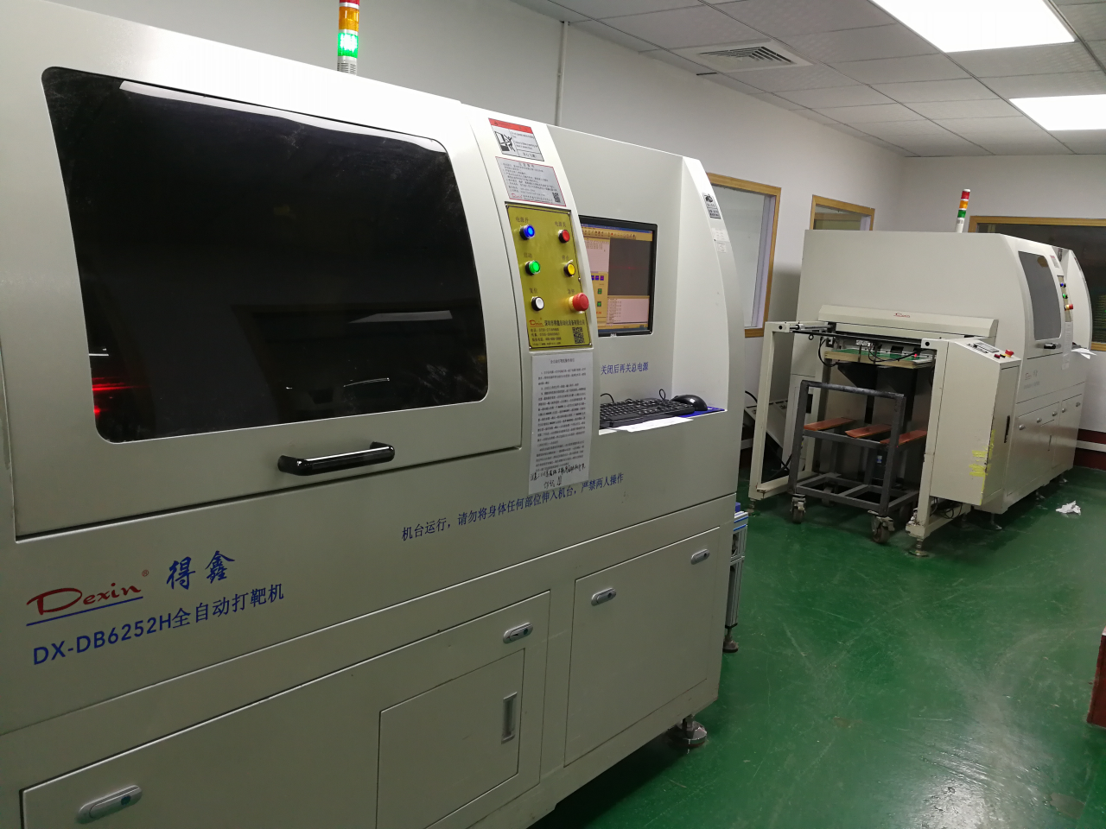
Guiding hole punching machine/
自动打孔设备

Slide 23
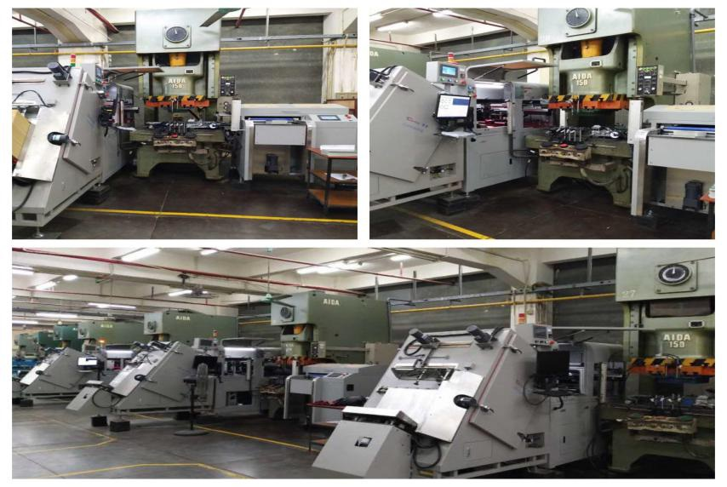
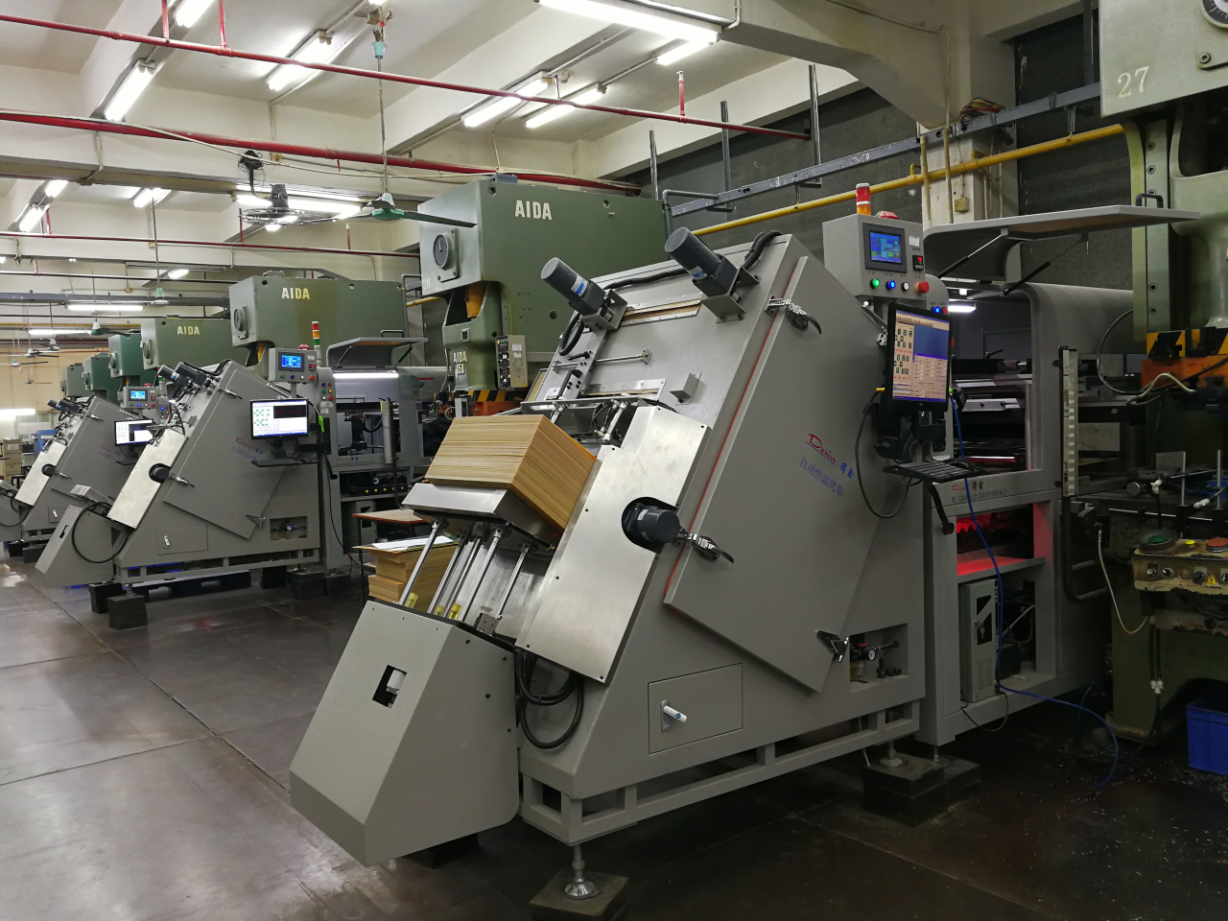
CCD punching/
CCD 冲压设备

Slide 24
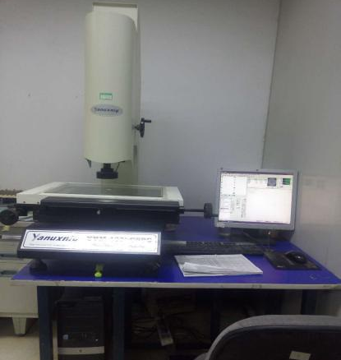
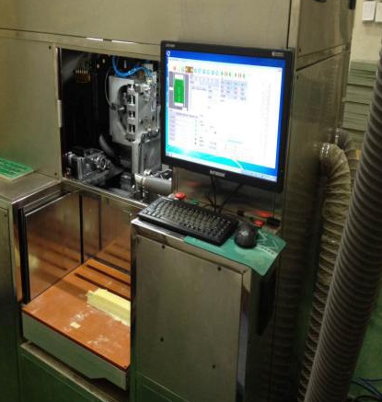
2-dimensional measurer
二次元测试仪器
2-dimensional measurer
二次元测试仪器

Slide 25
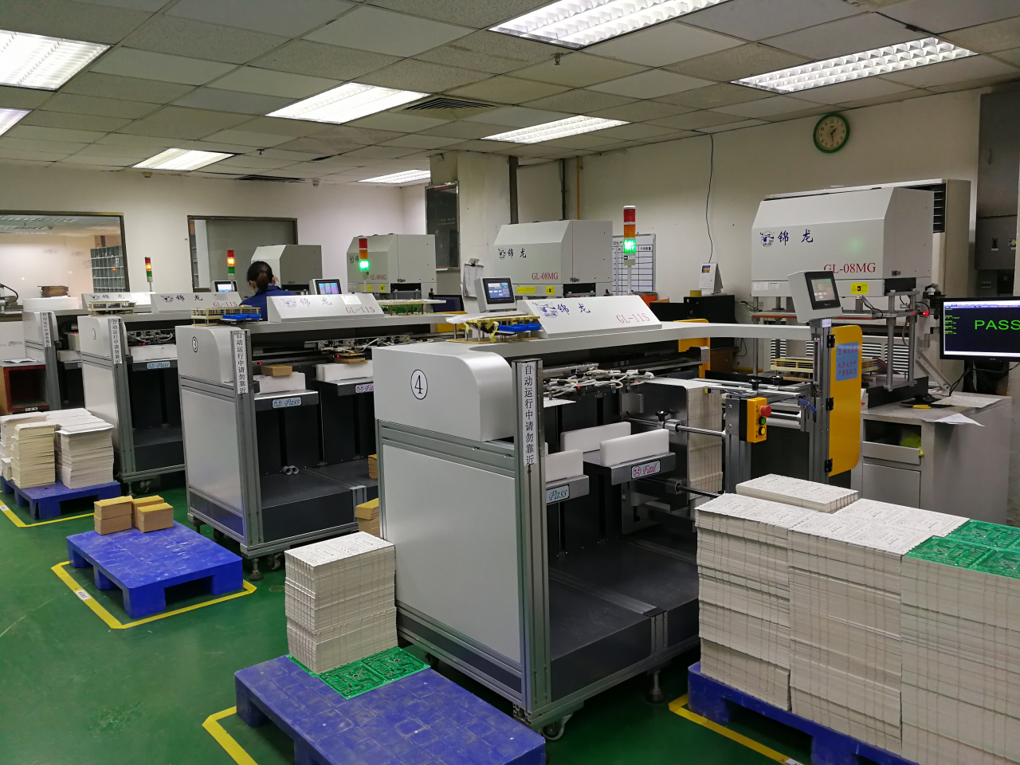
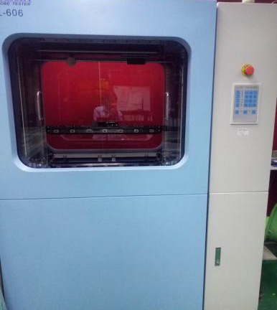
E-TEST machine
自動测试设备
v cut machine
自動Vcut设备

Slide 26
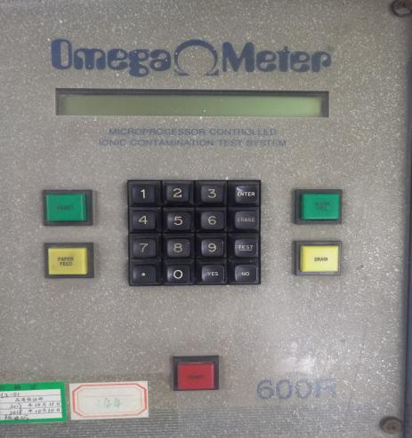
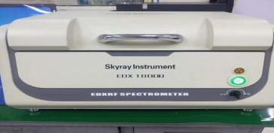
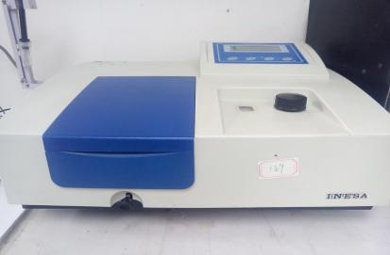
RoHS tester/RoHS测试仪
Ion contamination tester
离子环境测试仪
OSP thickness measurer
OSP 膜厚测试仪

Slide 27
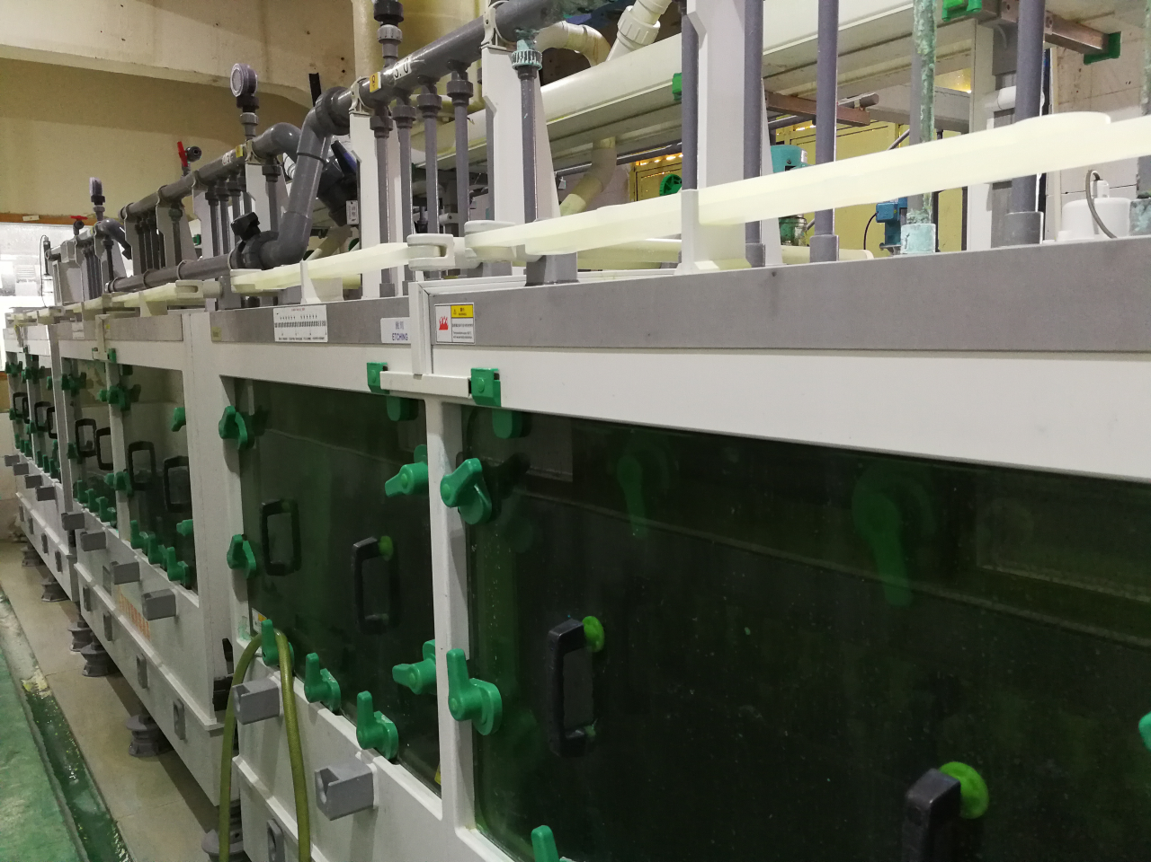
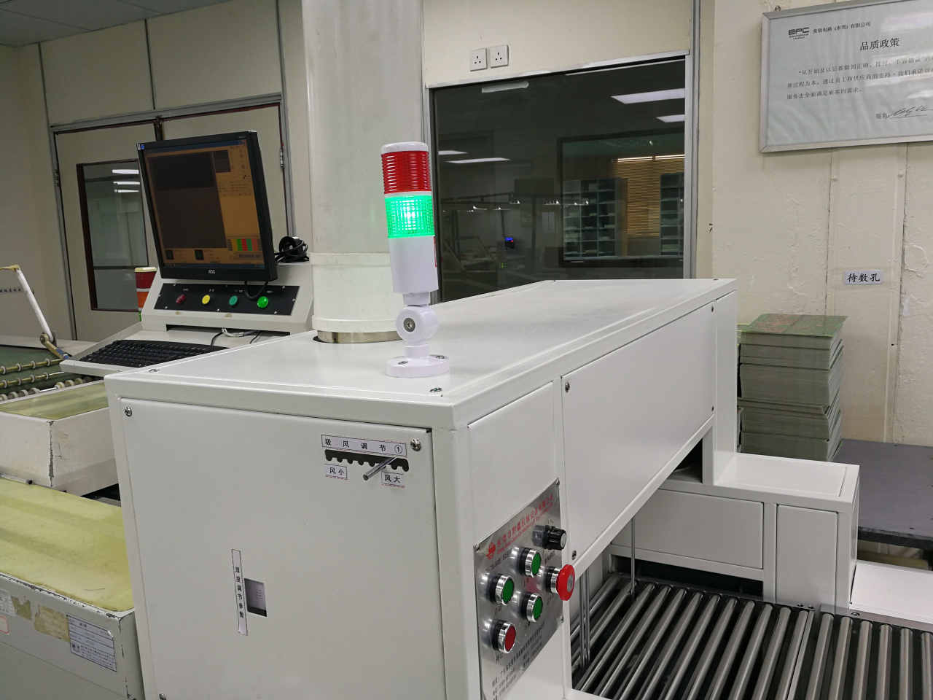
OSP Line/OSP设备线
hole counting machine
数孔设备

Slide 28
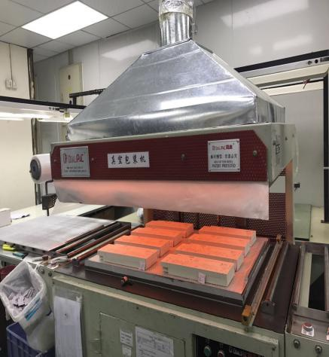
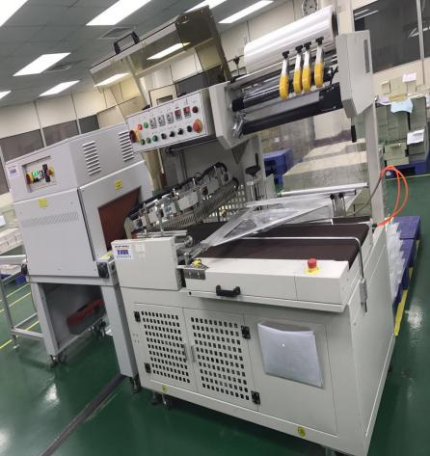
Ｖacuum packing machine
真空包装機
Ordinary packing machine
普通包装機

Slide 29
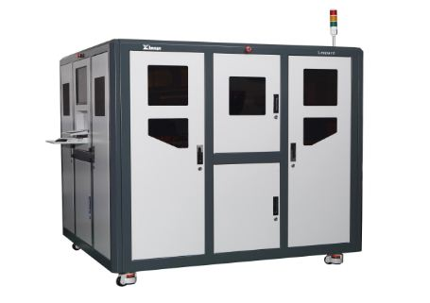
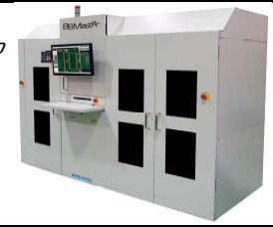
AVI/外观检查机

Slide 30
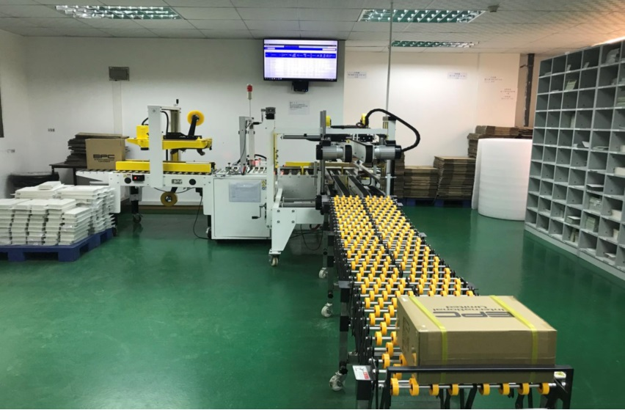
Packing machine/
自動包装机

Slide 31
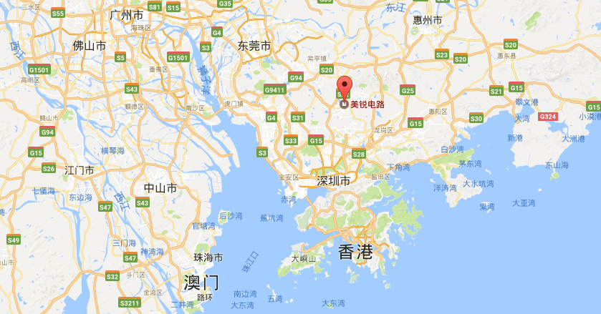
Factory Location
公司位置
Address: 3HongYe South 2Rd,138 Industrial District ,
Tangxia Town, Dongguan, Guangdong Province, China 523710
公司地址：広東省东莞市塘廈鎮138工業区宏業南2路3号

Slide 32

Thank You!
谢谢您的观看

Slide 33

Mutli-layered Factory View
多層板介绍

Slide 34
Factory Overview/
公司发展历程
成立时间：2004年正式成立，主导生产PCB
量产时间：2004年正式投入量产
注册资金：10 百万USD
公司面积：3 万平方米
现有的认证取得：ISO14001, ISOTS16949, UL
现有的营业范围：双面板，多层板2~10层
现有的职工人数：580名，
现有的生产能力： 双面/多层 80000平方米/月,将来 10000 平方米/月

Slide 35
Organization structure/
组织架构图
DIRECTOR
董事长
萧铭铧
DEPUTY GENERAL
MANAGER
丛海杰
DEPT.
MARKETING
市场部
DEPT.
PRODUCTION
PLANNING
PMC
DEPT.
PRODUCT
DESIGN ENG.
工程部
DEPT.
PURCHASING
采购部
DEPT.
Q.A.
QA部

Slide 36
Business Growth(HK$M)/
年度成长 百万HKD

Slide 37
Product Layers/
基板層数
基板層数Layer | 比率%
両面 D/S | 58%
四層 4-Layer | 30%
六層 6-Layer | 10%
八層 8-Layer | 2%

Slide 38
Application/
产品应用范围
产品应用范围-Application | 比率%
家電製品 Household appliances | 22%
産業機器 Industrial control equipments | 18%
医療設備 Medical apparatus | 15%
電源製品 Power supply | 13%
照明 Lighting control system | 12%
消費電子製品 Consumer electronics | 7%
車載 Automotive | 6%
通信 Telecommunication | 4%
コンピューター周辺 Computer & peripherals | 3%

Slide 39
Key Capabilities /
工艺制作能力
項目Items | 能力 Capabilities
基材类别 Laminate Brand | 生益、南亚、建滔、斗山、ISOLA、松下、日立、长春 Shengyi、Nan Ya、King Board 、Doosan、ISOLA、Panasonic、Hitachi、Chang Chun
基材種類 Laminate Type | FR1、CEM-1、CEM-3、FR-4、FR-4 High Tg、FR-4(Halogen-free)
基板層数 Layer | 1-10
最小板厚 Min Board Thickness | 0.4mm (0.016”)
最大板厚 Max Board Thickness | 3.2mm (0.126”)
最高銅厚 Max. Copper Weight (Internal/External) | 3oz / 4oz
最大基板サイズ Max Board Size | 500×600mm (19.6” ×23.6”)
表面処理種類 Final Surface Finishing | OSP、HASL（L&LF）、無電解金めっき、無電解銀めっき、無電解錫めっき、無電解ニッケル 金メッキ OSP、Pb-free HASL、HASL、ENIG、Gold Plating、Tin Immersion、Silver Immersion
最小穴径 Min Hole Size | Standard : 0.25mm (10mils) / Advanced: 0.2mm (8mils)
最大縦横比例 Aspect Ratio | 8 :1
最小導体幅 Min Line Width | Standard : 0.1mm (4mils) / Advanced: 0.075mm (3mils)
最小導体間隙 Min Line Space | Standard : 0.1mm (4mils) / Advanced: 0.075mm (3mils)
最小SMTサイズ Min SMT PAD Size | 0.25mm (10mils)
基板曲げ、ソリ標準 Warpage/Twist | <=0.5%
完成品PTH穴径公差 PTH Hole Dia. Tolerance | 0.075mm (3mils)
完成品NPTH穴径公差 NPTH Hole Dia. Tolerance | 0.05mm (2mils)
穴ズレ公差 Drilling Hole Location Tolerance | 0.075mm (3mils)

Slide 40

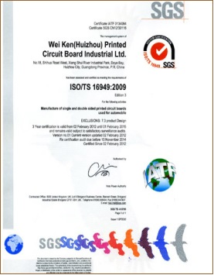
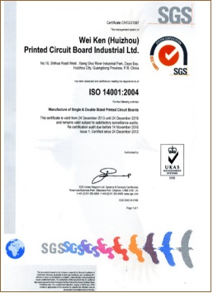
Management System Certifications/
承認
ISO 9001; ISO/TS 16949; ISO14001 and UL certificates

Slide 41
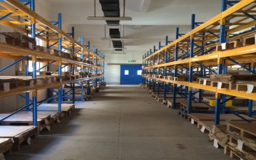
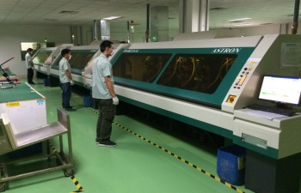
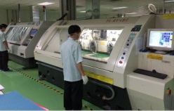
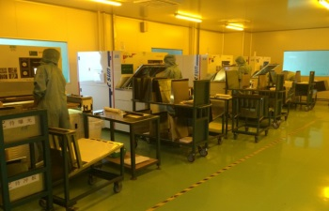
Production equipment photos/
生産設備写真
板材仓库 /Laminates warehouse
CNC 钻孔 / CNC Drilling
CNC成型 /CNC Routing
曝光工艺 Imaging by Dry Film

Slide 42
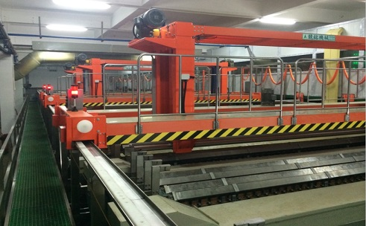
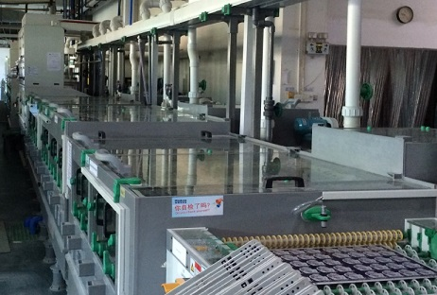
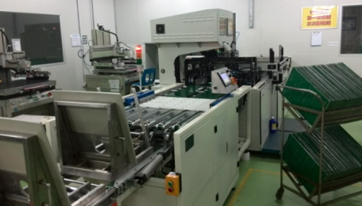
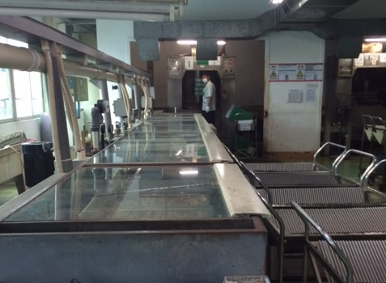
电镀/ Plating
蚀刻/ Etching
自動印刷機
Automatic screen printing machin
热风处理
Hot Air Leveling

Slide 43
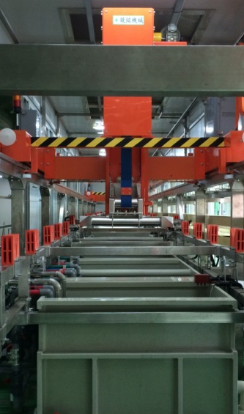
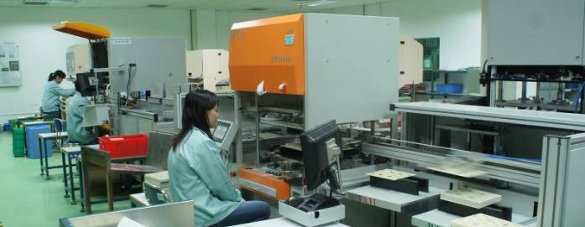
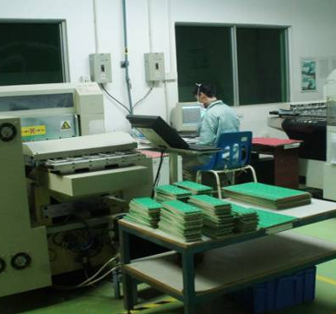
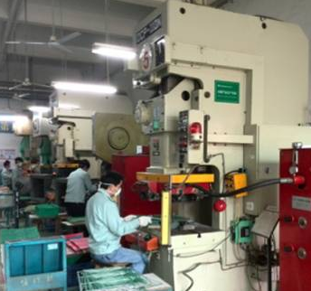
自動测试设备
Automatic Open/Short E-tester
表面处理/ ENIG
自動V-CUT / CNC V-cut
冲压设备 / Outline Punching

Slide 44
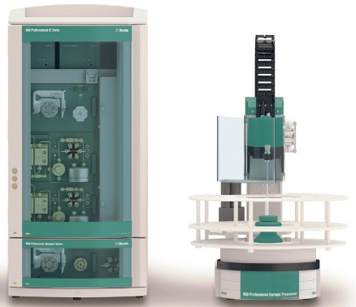
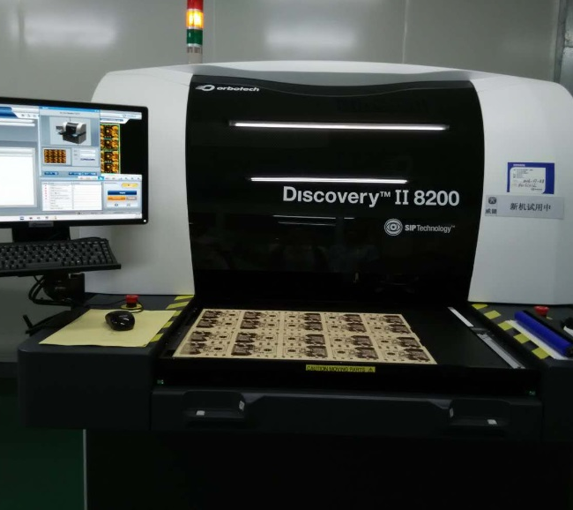
离子污染测试仪
Ion contamination Vario
自动线路検査機/AOI

Slide 45
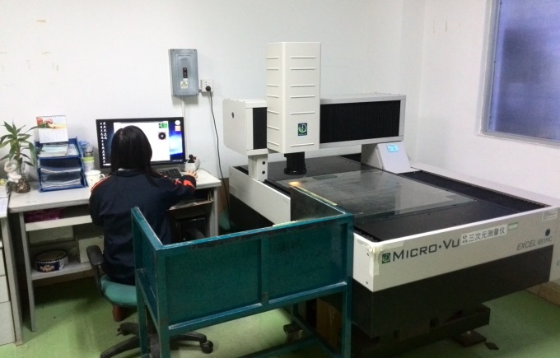
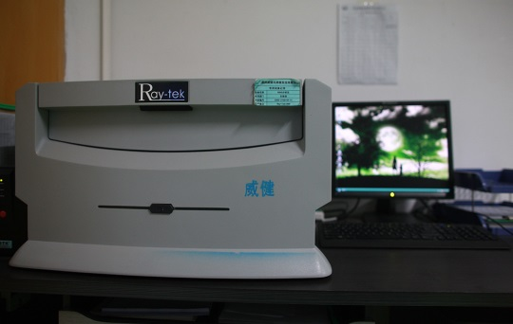
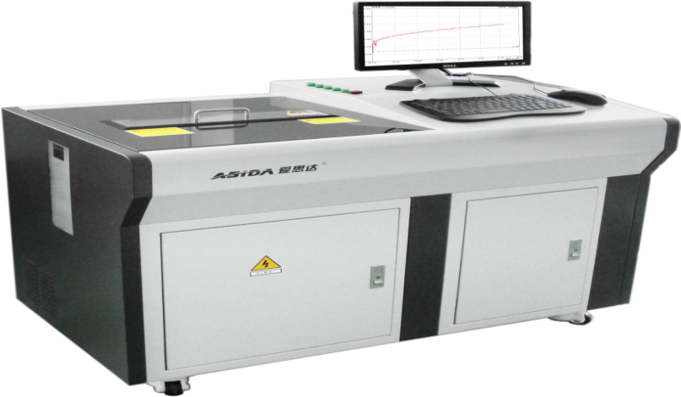
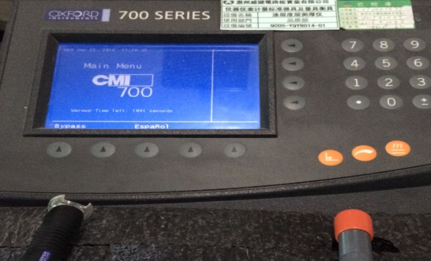
三次元測定器
3-dimensional measurer
RoHS検査器/ RoHS tester
离子汚染测试仪
Ion contamination tester
銅厚測定器
Copper thickness measurer

Slide 46
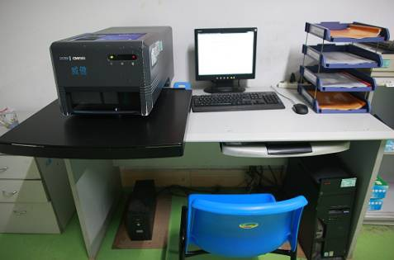



X 射线测量仪
X-ray measurer
切片实验显微镜
Microsection microscope
阻抗测试仪
Impedance measurer
可焊性测试 Solderability test oven

Slide 47

Factory Location/工場所在地
Factory Location/
公司地址

Slide 48
Thank You!
谢谢您的观看

